Slide 1


LLENGUA CATALANA
PARAULES BISÍL·LABS
Autor pictogramas: Sergio Palao Procedencia: ARASAAC (http://arasaac.org) Licencia: CC (BY-NC-SA)
Propiedad: Gobierno de Aragón Editado: FUNDACIÓN ADIMIR https://adimir.org/material-didactico/

Slide 2


54
A
LA
Autor pictogramas: Sergio Palao Procedencia: ARASAAC (http://arasaac.org) Licencia: CC (BY-NC-SA)
Propiedad: Gobierno de Aragón Editado: FUNDACIÓN ADIMIR https://adimir.org/material-didactico/

Slide 3

53
A
SE

Slide 4
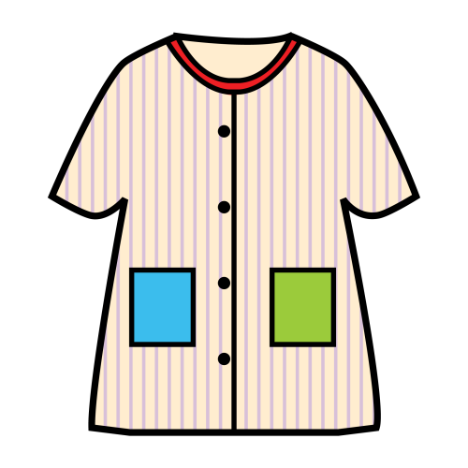
52
BA
TA

Slide 5

51
BA
LA

Slide 6

50
BO
CA

Slide 7

49
BO
LA

Slide 8

48
BO
LI

Slide 9

47
BO
TÓ

Slide 10

46
BO
TA

Slide 11
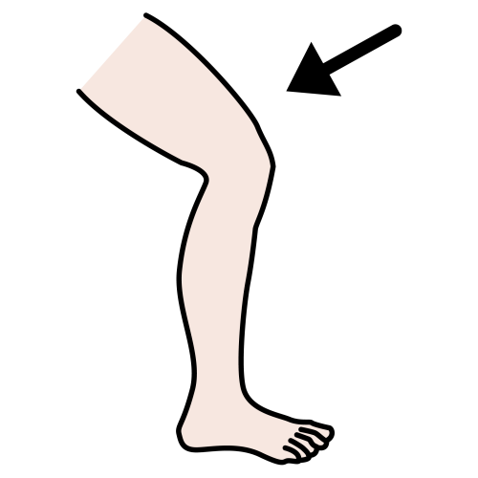
45
CA
MA

Slide 12

44
CA
RA

Slide 13

43
CA
SA

Slide 14

42
CO
CA

Slide 15

41
CO
LA

Slide 16

40
CO
PA

Slide 17

39
CA
VA

Slide 18
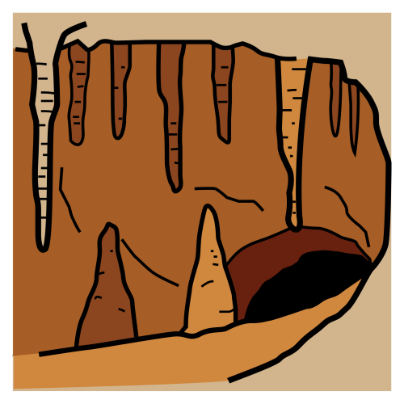
38
CO
VA

Slide 19

37
DO
FÍ

Slide 20

36
FA
DA

Slide 21

35
FO
CA

Slide 22

34
FI
GA

Slide 23
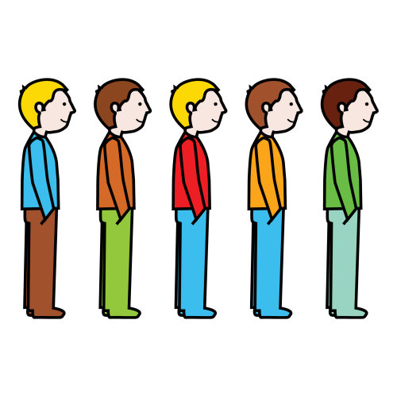
33
FI
LA

Slide 24
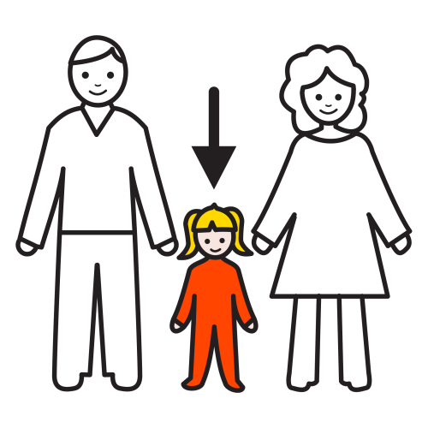
32
FI
LLA

Slide 25

31
FO
TO

Slide 26

30
GO
MA

Slide 27

29
GO
TA

Slide 28


28
HO
LA

Slide 29
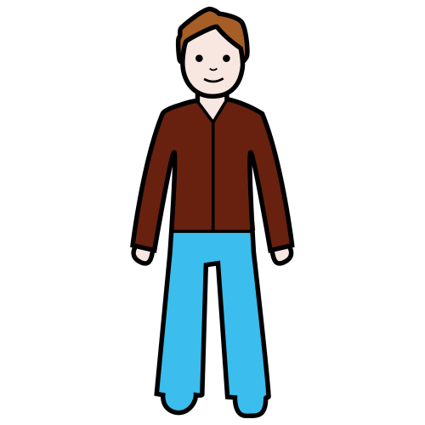
27
HO
ME

Slide 30

26
HO
RA

Slide 31

25
LI
LA

Slide 32

24
LU
PA

Slide 33

23
MA
MA

Slide 34
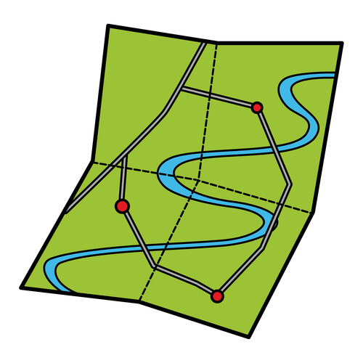
22
MA
PA

Slide 35

21
ME
LÓ

Slide 36

20
MO
NO

Slide 37

19
MO
TO

Slide 38

18
MO
RA

Slide 39
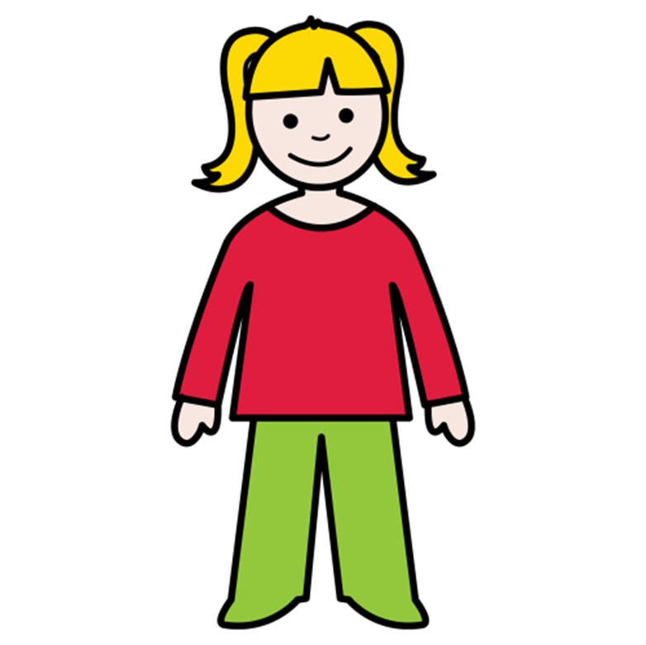
17
NE
NA

Slide 40

16
O
LI

Slide 41

15
O
LLA

Slide 42

14
PA
PA

Slide 43

13
PA
LA

Slide 44

12
PE
RA

Slide 45

11
PI
LA

Slide 46

10
PO
MA

Slide 47

9
PO
TA

Slide 48

8
RO
DA

Slide 49
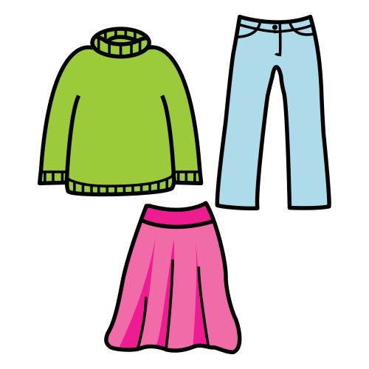
7
RO
BA

Slide 50

6
RO
SA

Slide 51

5
SO
FÀ

Slide 52
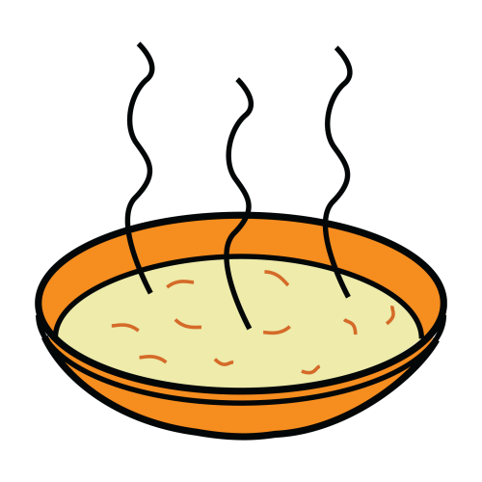
4
SO
PA

Slide 53

3
TA
PA

Slide 54

2
TE
LE

Slide 55

1
VA
CA

